Slide 1

磁芯线圈
2025年03月25日
叶昌庆

Slide 2
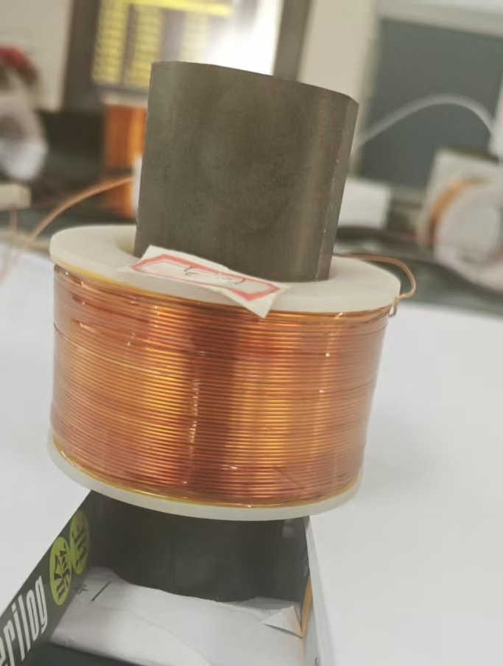
相关解答
线圈放置方式表现出的线圈参数区别
Lay
Stand（如右图）
电感值：相对偏差 0.16%
Lay：0.0676220450505242
Stand：0.0675111888342818
电阻值：相对偏差 0.42% @10kHz

Slide 3
误差来源
可能导致仿真结果与实测结果不同的因素
线圈部分
  模型中的温度：通过影响铜的电导率
  模型中的线圈排布方式
  模型中的线圈半径
  测量误差：bootstrap
  工艺偏差
磁芯部分
  模型中的温度：通过影响磁芯的磁导率（主要是磁导率虚部）
  模型中的磁芯位置
  模型中的磁芯半径
  测量误差：bootstrap
  工艺偏差
通过对比空气芯线圈的仿真结果与测试结果进行修正模型中的参数
（电阻与电感）
难以修正的因素：
实际线圈绕法vs模型线圈绕法
通过对比磁芯线圈的仿真结果与测试结果进行修正模型中的参数
（电感）

Slide 4
线圈部分修正

Slide 5
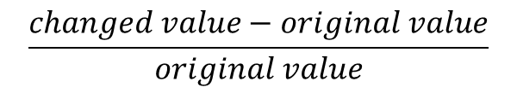

影响因素总结
$$\frac{changed value−original value}{original value}$$
$$\frac{std}{mean}$$
仿真结果
测试结果
 | 低频电阻（@1kHz） |  |  | 高频电阻（@15kHz） |  |  | 电感
影响因素 | Coil1 | Coil2 | Coil3 | Coil1 | Coil2 | coil3 | Coil1 | Coil2 | coil3
温度 变化+5k @ 293.15k | 1.87% | 1.85% | 1.84% | -1.02% | -1.15% | -1.21% | 0.00% | 0.00% | 0.00%
测试误差 Bootstrap 1000次 #2 @ ~298.15k | 0.48% | 0.60% | 0.67% | 1.34% | 1.67% | 1.90% | 0.00% | 0.00% | 0.00%
模型偏差 线圈排布 | -2.10% | -2.11% | -2.11% | 1.89% | 0.97% | 0.46% | 1.43% | 1.85% | 2.11%
模型偏差 半径偏差 变化+1mm @ 20mm | 4.17% | 4.16% | 4.16% | 3.44% | 3.43% | 3.46% | 7.16% | 7.53% | 7.79%
工艺偏差 @ ~298.15k | 0.17% | 0.53% | 0.48% | 2.78% | 0.78% | 1.31% | 1.75% | 0.53% | 0.91%

Slide 6
coil1
更改线圈为交错排列
仿真温度调整到25摄氏度
仿真电感值vs测试电感值
相对偏差：-0.55%
仿真电阻值vs测试电阻值
R(mm) | L_simu(H)
19.5 | 0.016924
19.6 | 0.017050
19.7 | 0.017175
19.8 | 0.017301
19.9 | 0.017428
20.0 | 0.017554
 | L_test(H)
coil1_1 | 0.017128
coil1_2 | 0.017108
coil1_3 | 0.016596
 | 低频电阻（@1kHz） | 高频电阻（@10kHz）
电阻值相对偏差 | 1.37% | -2.84%
Notes:
考虑 放弃交错排列模型

Slide 7
coil2
更改线圈为交错排列
仿真温度调整到25摄氏度
仿真电感值vs测试电感值
相对偏差：-0.06%
仿真电阻值vs测试电阻值
R(mm) | L_simu(H)
19.8 | 0.030686
19.9 | 0.030921
19.95 | 0.031039
20.0 | 0.031157
20.1 | 0.031393
20.2 | 0.031630
 | L_test(H)
coil2_1 | 0.030743
coil2_2 | 0.030973
coil2_3 | 0.031020
 | 低频电阻（@1kHz） | 高频电阻（@15kHz）
电阻值相对偏差 | 4.85% | -0.39%

Slide 8
磁芯部分修正

Slide 9
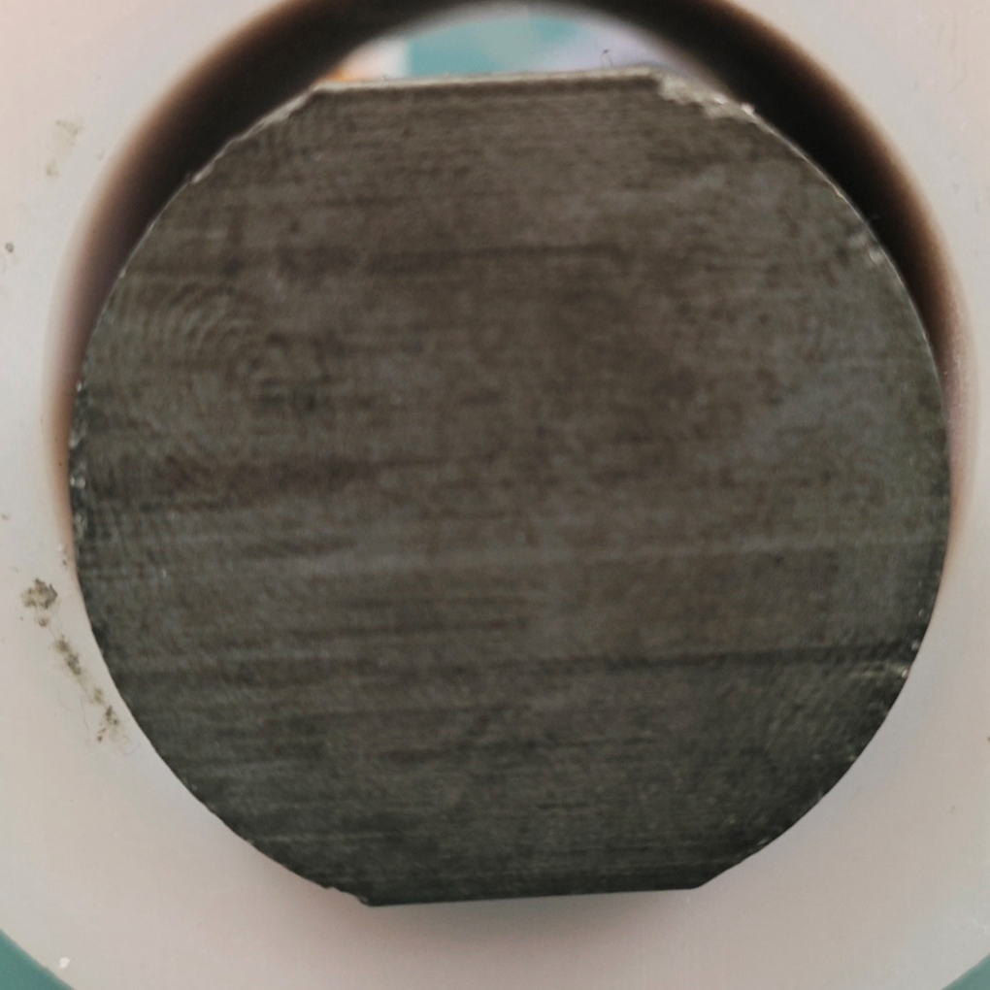
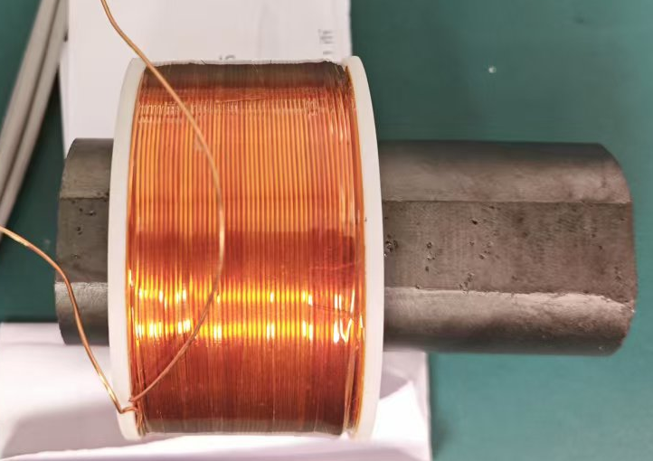

磁芯线圈误差来源
温度（磁芯对温度的影响更加敏感）
磁芯的形状（平台1.2cm，半径16mm）
磁芯的位置
  R方向
  电感：0.18%
  高频电阻（@15kHz）：0.94%
  Z方向
  电感：6.96%
  高频电阻（@15kHz）：1.86%
磁芯+线圈的一致性
  coil1
  组间：13.7%；组内：2.53%
  coil2
  组间：7.32%；组内：3.11%
$$\frac{max−min}{min}$$
 |  | L(H)
R方向 | R1 | 0.070234
 | R2 | 0.070111
 | R3 | 0.070210·
Z方向 | Z1 | 0.065243
 | Z2 | 0.069382
 | Z3 | 0.069784
 | Z4 | 0.065513
Notes:
14.83mm

Slide 10
磁芯线圈测试
线圈：Coil1_2 ； Coil2_3
磁芯：Core1_1，2，3，4
测试温度：26℃
电感值：
L_simu(H) | L_simu(H)
磁芯半径（mm） | Coil1_Core1 | Coil2_Core1
14 | 0.06623 | 0.12982
14.5 | 0.06810 | 0.13357
15 | 0.06996 | 0.13735
15.1 | 0.070354 | 0.13812
15.2 | 0.070750 | 0.13889
15.3 | 0.071142 | 0.13967
15.4 | 0.071534 | 0.14044
15.5 | 0.07195 | 0.14123
16 | 0.07399 | 0.14522
L_test(H)
 | Coil1_2_Core1 | Coil2_3_Core1
1 | 0.069072 | 0.139219
2 | 0.070123 | 0.141038
3 | 0.069651 | 0.140182
4 | 0.069862 | 0.140631

Slide 11
Coil1的磁导率虚部结果

Slide 12
Coil2结果
相对偏差：4.6%

Slide 13
磁力仪方案样机
2025年03月25日
叶昌庆

Slide 14
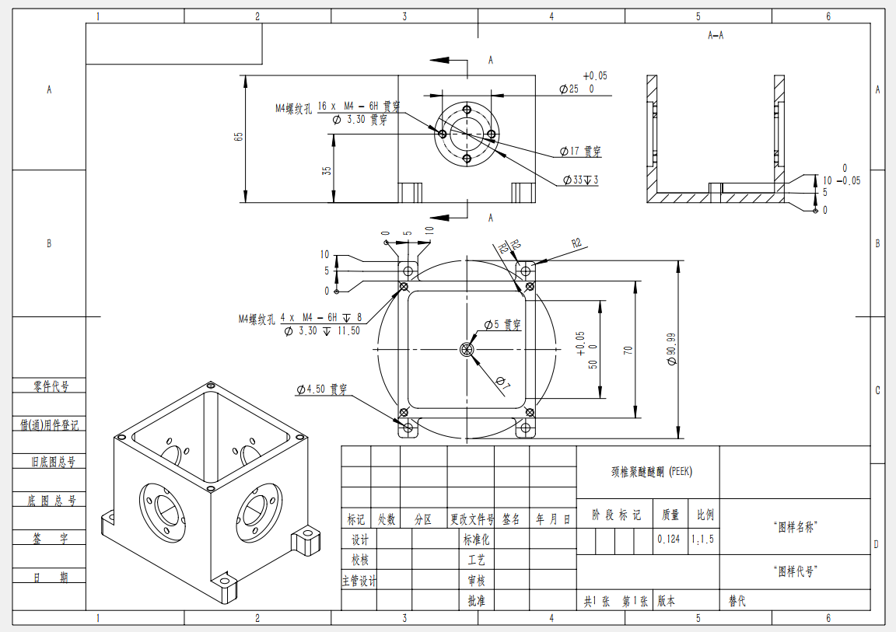
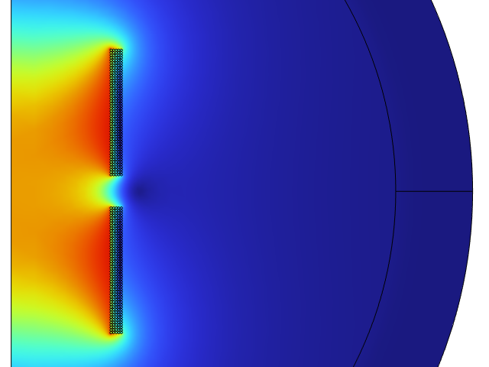
磁场转换线圈
磁场转换线圈热噪声：匝数，半径，线径
磁噪声：匝密度
尺寸要求：
  现有加热室尺寸：9cm×9cm×6.5cm
  现有泡尺寸：边长1cm正方体
磁场转换线圈设计
  直接在加热室上绕制，预留1.7 cm光路间距
    较好的磁场均匀度
    需要线圈直径较大（9√2cm），引入更大的热噪声
  在加热室两端绕制，预留6.5 cm加热室间距
    保证泡内的磁场即可，所需要直径较小（√2cm），有效减少热噪声

Slide 15
联合仿真：

Slide 16
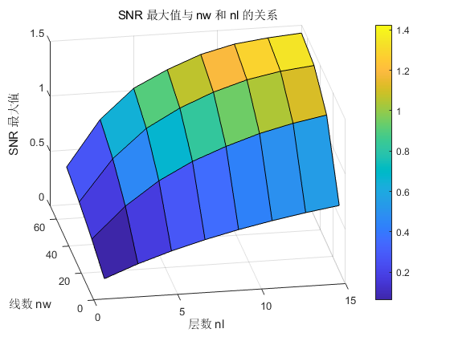
部分结果（SNR0= 3.80）
线圈参数：
线圈半径（不变）
单层匝数nw
层数nl
线径d_wire
Notes:
1.72

